Slide 1
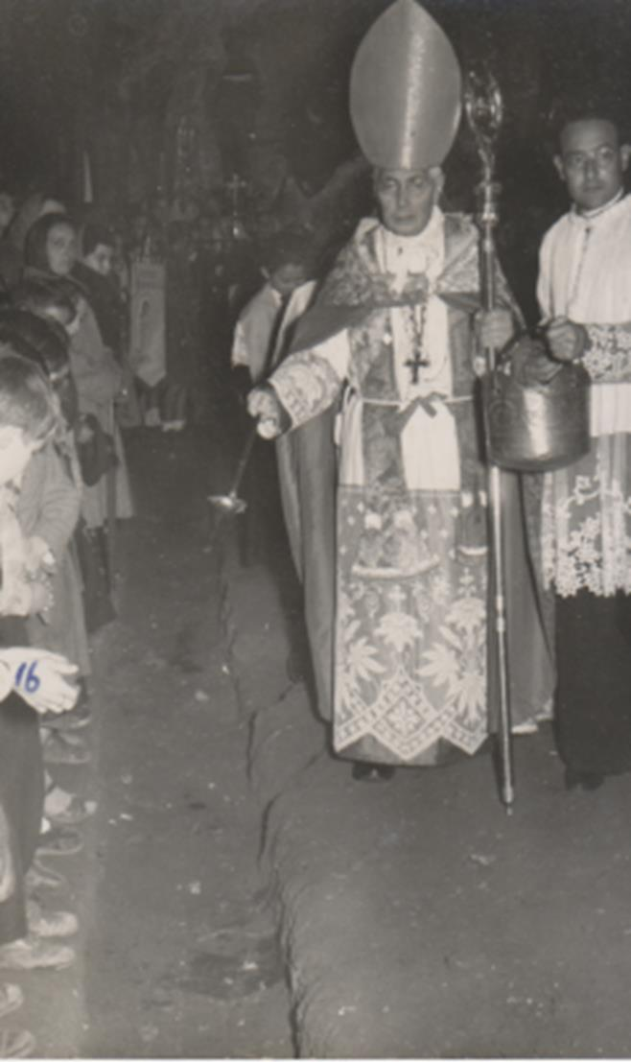
Settembre 1950 Il Patriarca di Venezia Carlo Agostini Benedice la prima pietra della nuova chiesa della zona.

Slide 2
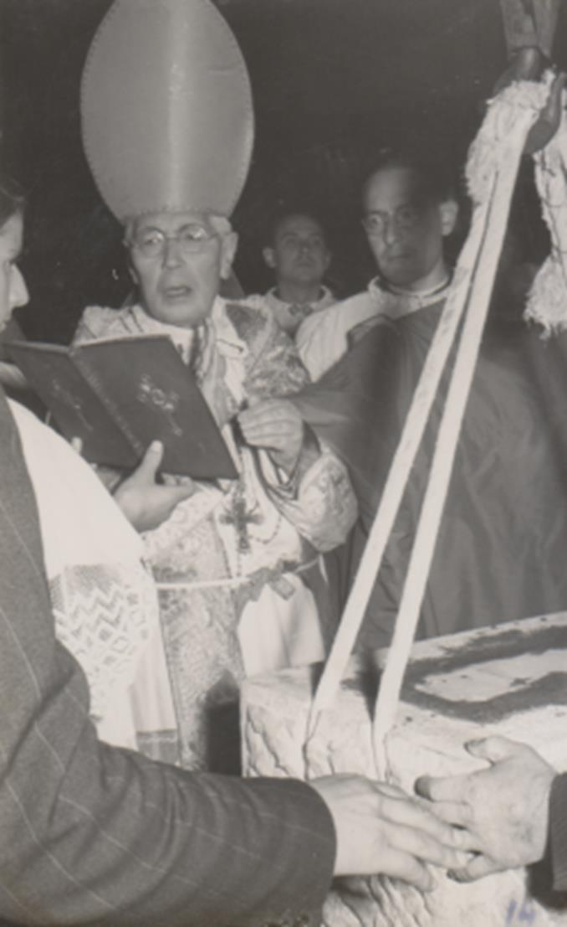
Settembre 1950

Slide 3
Prime fasi della costruzione della nuova chiesa

Slide 4
1951, prime fasi della costruzione della nuova chiesa ad Altobello

Slide 5
1951, fondamenta della nuova chiesa ad Altobello

